Slide 1
MongoDB
E-Portfolio
Marvin Böck
Tinf18B4
24.06.2020

Slide 2

Themen
MongoDb
Dokumentenbasiert
Funktionsweise
Warum MongoDb
Demo

Slide 3
MongoDB
MongoDb abgeleitet von „humongous“ == groß/gigantisch
NOSQL Datenbank
Dokumentenbasiert
Veröffentlichung erst 2008
Implementiert in C++

Slide 4
MongoDb
Opensource
Windows, Mac, Linux

Slide 5
Dokumentenbasiert
Ein Server
Mehrere Datenbanken
Mehrere Collections
Collections enthalten Datensätze(Dokumente)
Dokument == geordnete Menge von Key-Value-Paaren
Value == einfacher Datentyp, Array von Values oder eingebettetes Dokument

Slide 6
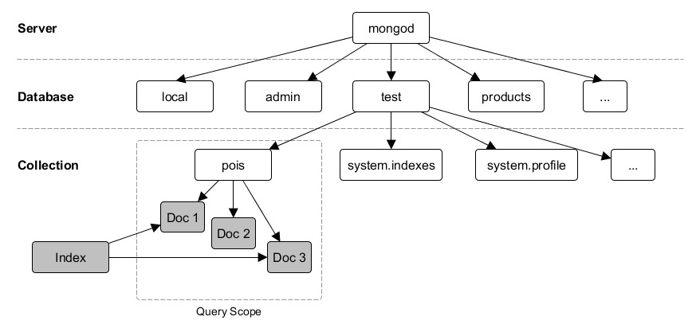

Slide 7
Dokumentenbasiert
Interne Verwaltung der Daten in BSON
Meist visualisiert in JSON
Dokument stellt Objektbaum dar
Kein Impedance Mismatch
Auf Collection kein DB Schema vorhanden
Objekte mit 1-n Beziehung direkt im Datensatz(Dokument) abspeichern

Slide 8
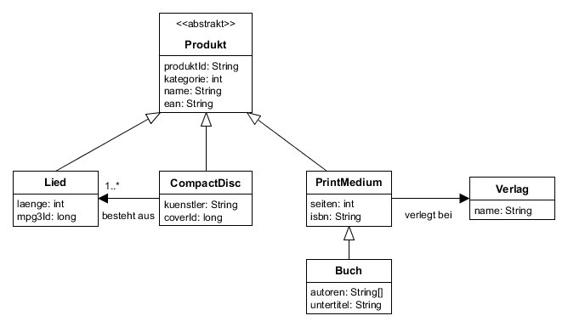

Slide 9
Abfragen
Query-by-example
„find“
„db.pois.find({„adresse.ort“:{$gte: „E“}})
Finden aller Adressen die mit E beginnenn in „adresse“
Aggregation Framework
„aggregate“
Vgl. mit Group-By
Map Reduce
Teilweise parallele verarbeitung großer Datenmengen
Algorithmen in JS-Funktionen

Slide 10
Indizes
Beschleunigt Suchabfragen
Bis zu 63 pro collection
Jedes Dokument erhält _id
Bsp: db.pois.createIndex({„adresse.ort“:1})
Aufsteigender Index in adresse

Slide 11
CRUD vs IFUR
Insert (create SQL ==INSERT)
Find (read SQL ==SELECT)
Update (update SQL == UPDATE)
Remove (delete SQL == DELETE)

Slide 12
Ausfallsicherheit
Replica Set
Master Slave Konzept mit automatischem Failover
Master == Primary, Slave == Secondary
Schreibbefehle -> Primary
Lesebefehle –> wahlweise

Slide 13
API
Kommunikation mit Clients über propretäres binäres Protokoll
Treiber für die meisten gängigen Programmiersprachen vorhanden
C
C++
C#
Go
Java
Ruby
Etc.

Slide 14
Warum MongoDB
Leistungsfähig
Flexibel
Einfach Skalierbar
Geeignet für große Datenmengen
Besonders geeignet für Web-Anwendungen

